Slide 1
Дәрес темаһы Алфавит. Һөнәрҙәр.
Әҙерләне Кәримова Г.Я.

Slide 2
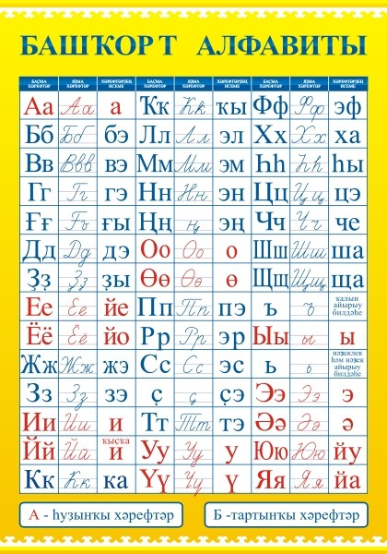

Slide 3
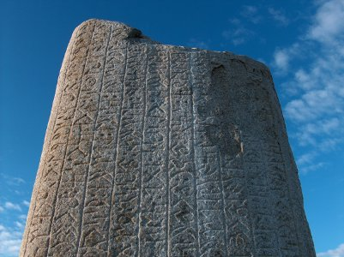
Боронғо төрки ата-бабаларыбыҙ рун яҙыуын ҡулланғандар

Slide 4
Ислам динен ҡабул иткәс, башҡорттар ғәрәп графикаһына нигеҙләнеп иҫке төрки телендә яҙа
ء‎ | ب‎ | ت‎ | ث‎ | ج‎ | ح‎ | خ‎ | د‎ | ذ‎ | ر‎ | ز‎ | س‎ | ش‎ | ص‎ | ض‎ | ط‎ | ظ‎ | غ‎ | ف‎ | ق‎ | ك‎ | ل‎ | م‎ | ن‎ | ه‎ | و‎ | ي‎ | Ғәрәп тартынҡы хәрефтәре
’ | б | т | с̱ | дж | х̣ | х̮ | д | з̱ | р | з | с | ш | с̣ | д̣ | т̣ | з̣ | г | ф | к̣ | к | л | м | н | х | в | й

Slide 5
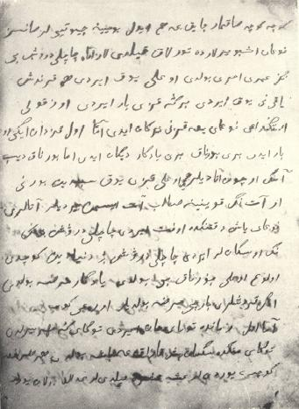
М.Аҡмулланың XX быуат башында Ҡазанда сыҡҡан китабы
Боронғо шәжәрә тексы

Slide 6
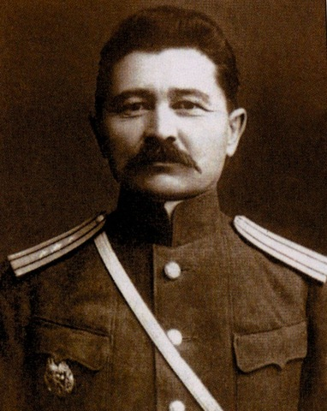
Ғалимдар электән башҡорт хәрефтәре булған алфавитты төҙөп ҡарайҙар. М.Ҡулаевтың 1912 йылда төҙөгән алфавитын заманында ҡулланмайҙар

Slide 7
Иҫке башҡорт теле (иҫкәлеп) Ш. Хоҙайбирҙин етәкселегендә ойошторолған комиссия 1922 йылда тәҡдим итә.

Slide 8
1928 йылдағы латин графикаһына нигеҙләнгән яңәлеп алфавиты

Slide 9
1934 йылда латин графикаһы нигеҙендә сыҡҡан балалар өсөн башҡортса уҡыу китабы

Slide 10
Хәҙерге көндә ҡулланылған башҡорт алфавиты 1939 йылда ҡабул ителә

Slide 11
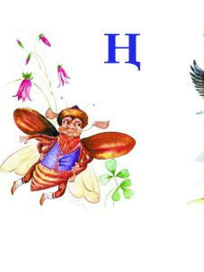
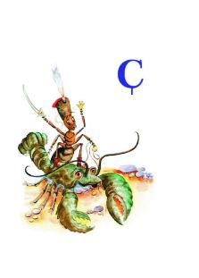

Slide 12
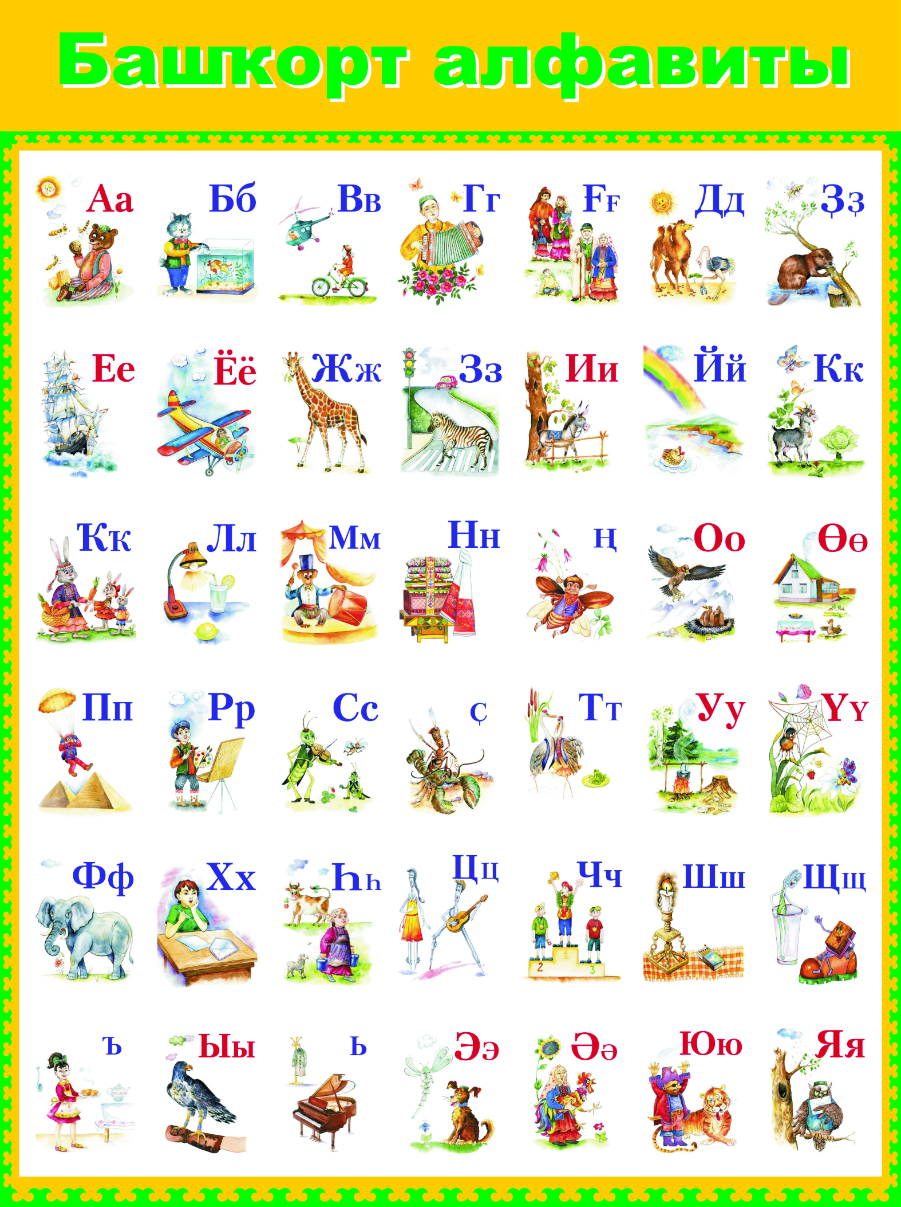

Slide 14
Һөнәрҙәр. Профессиялар.

Slide 15
Ҡайһы бер һөнәрҙе белдереүсе һүҙҙәр
–сы, -се аффикстары менән яһала.
Комбайн-сы, спорт-сы, таш-сы, тәржемә-се, урман-сы, иген-се, иретеп йәбештереү-се, яҙыу-сы,
төҙөү-се, янғын һүндереү-се,
баҡса-сы, эш-се, балыҡ-сы, гармун-сы, мал-сы, нефт-се .

Slide 16
Хужабикә, тәрбиәсе, уҡытыу-сы, йыр-сы, һатыу-сы, теген-се, китапхана-сы, яҙыу-сы, хәбәр-се,
аш бешереү-се, бейеү-се, табип, шәфҡәт туташы.

Slide 17
Тренер, директор, юрист, врач, журналист, режиссер, водитель, комбайн-сы, трактор-сы, спорт-сы, полицейский,

Slide 18
Һөнәр исемдәрен әйтегеҙ

Slide 19
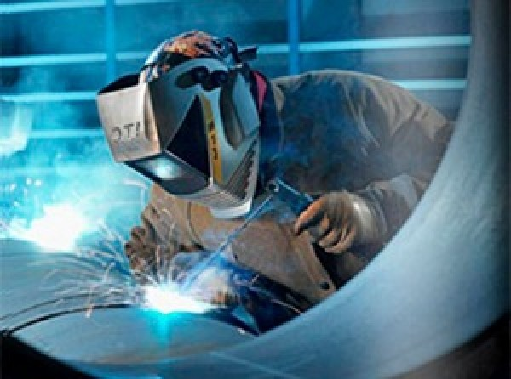
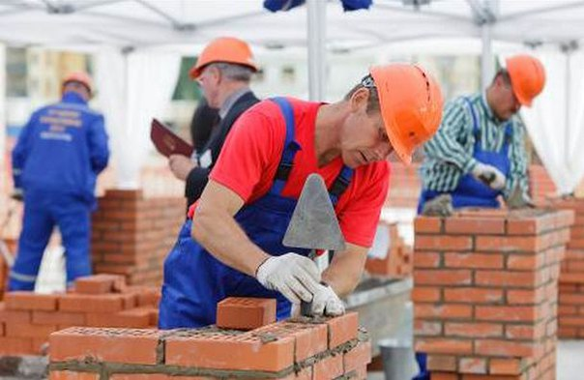
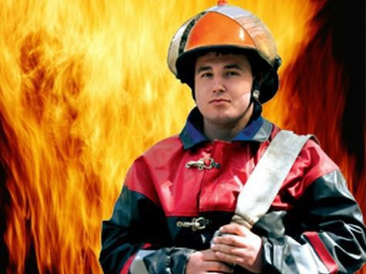

Slide 20
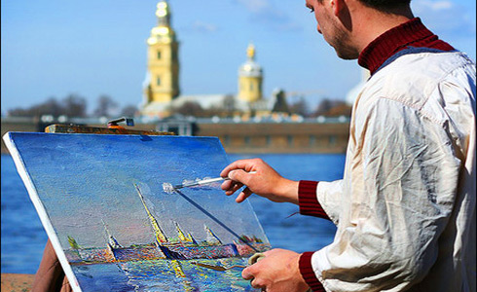
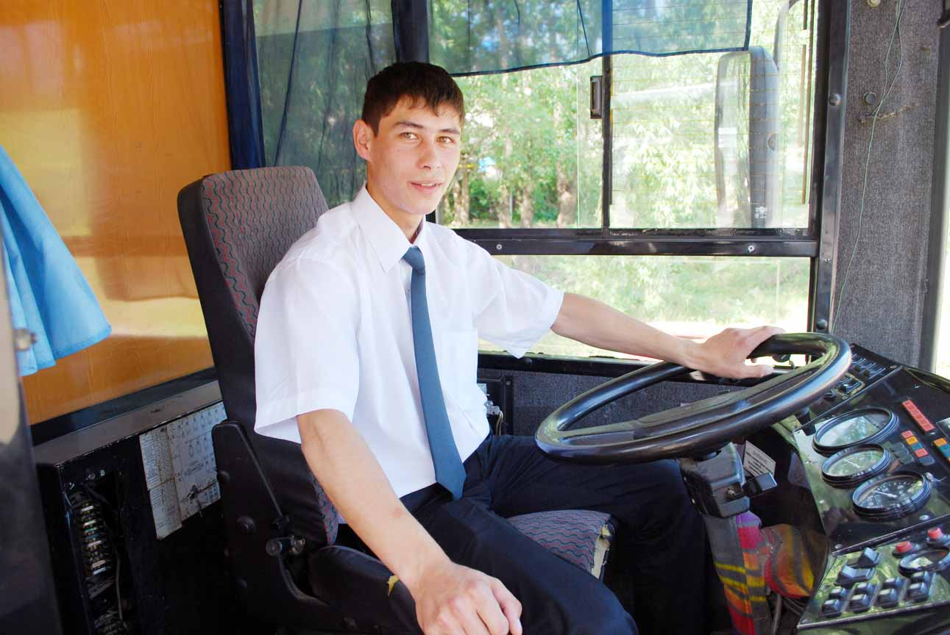

Slide 21
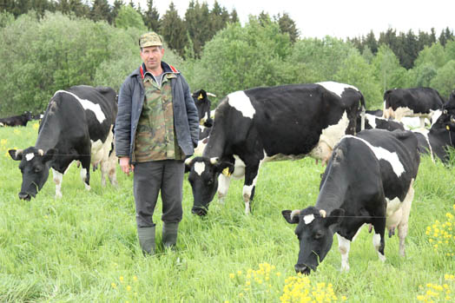
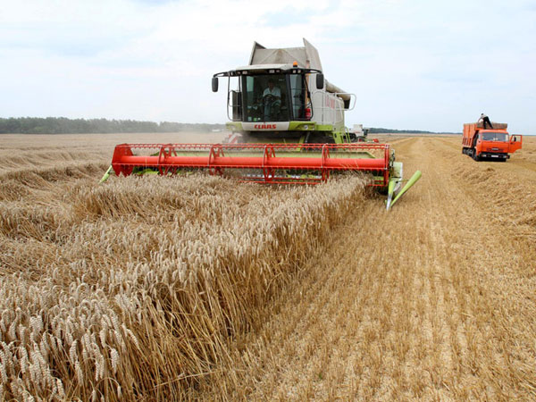
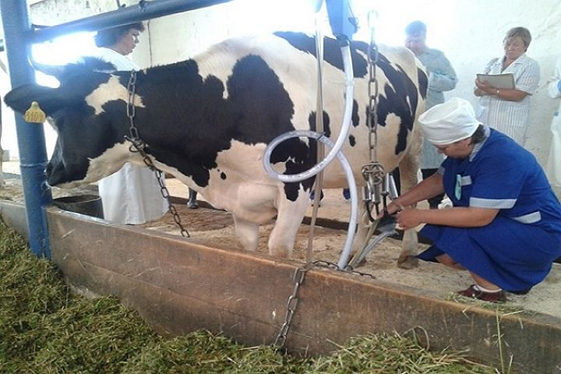

Slide 22
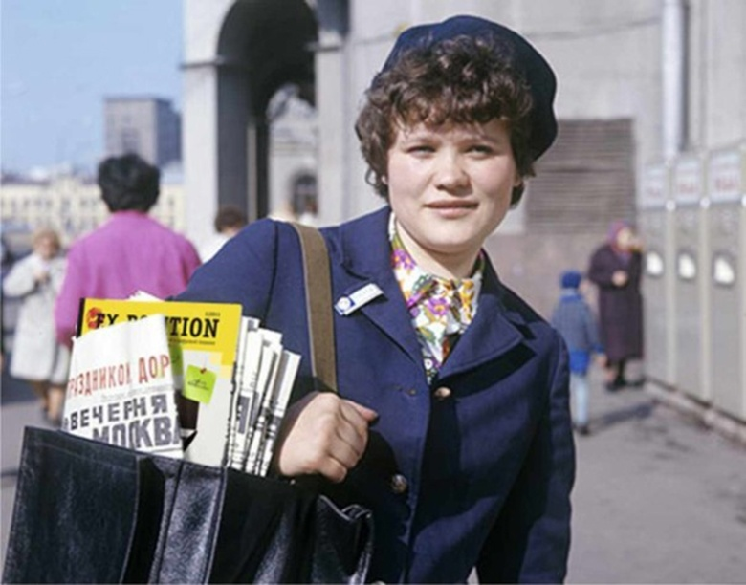
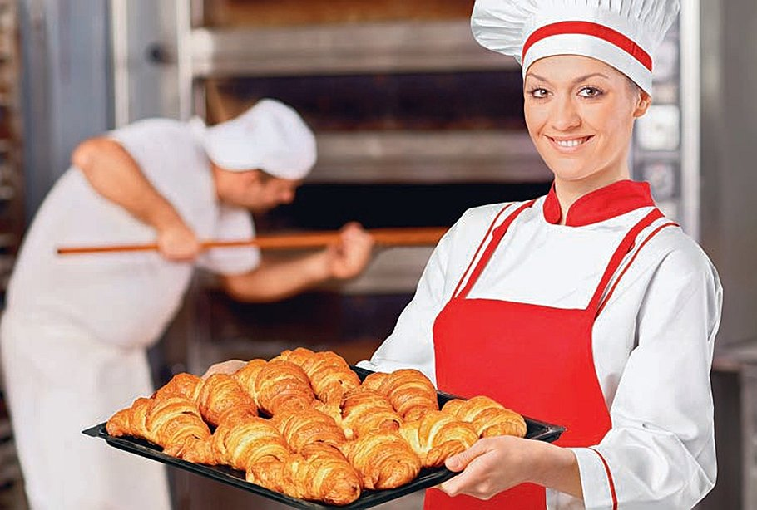
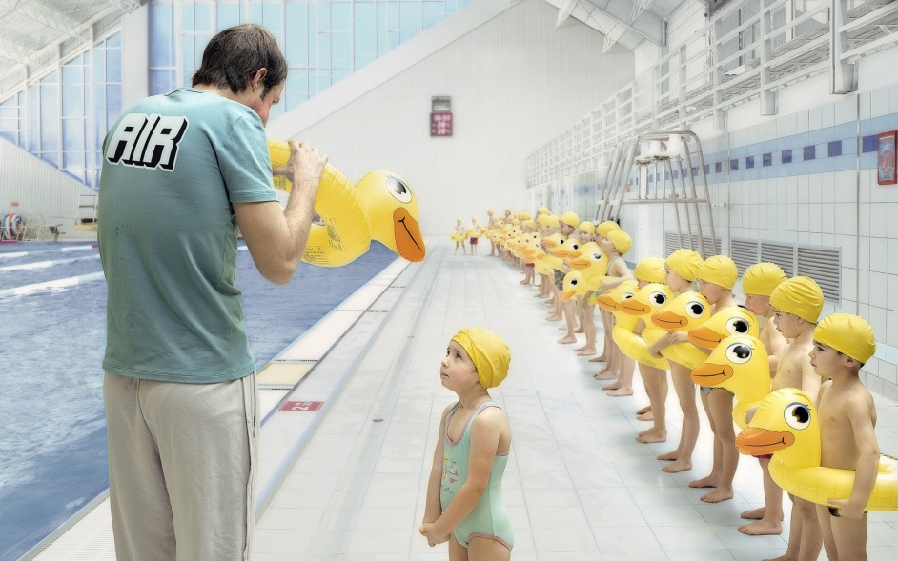

Slide 23
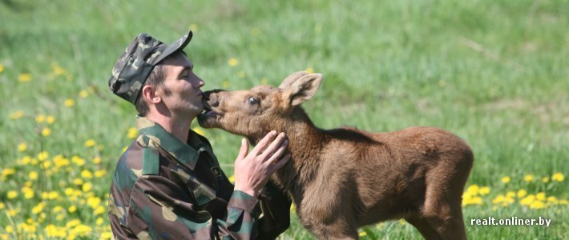
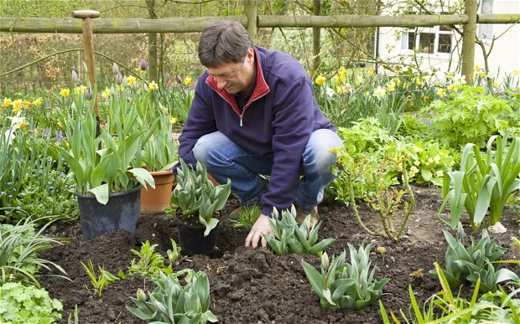

Slide 24
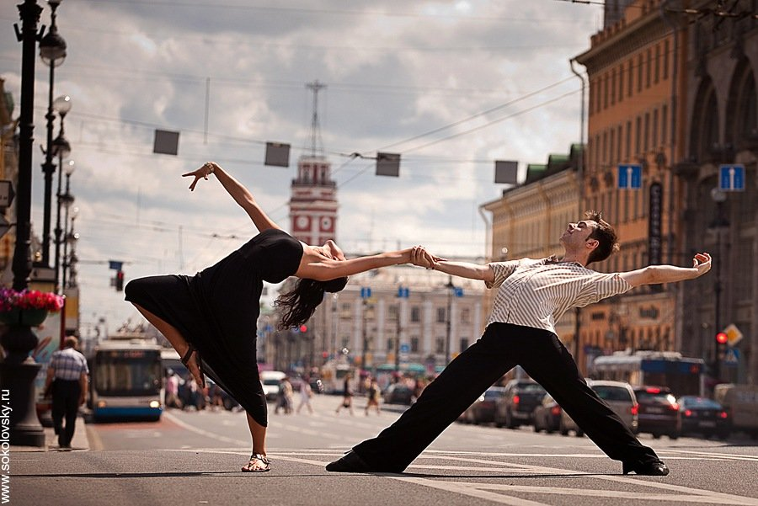
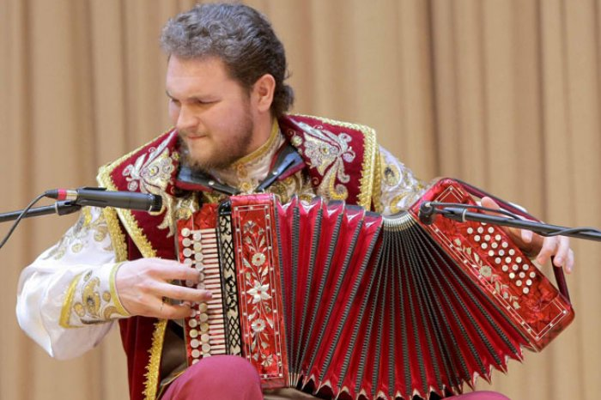

Slide 25
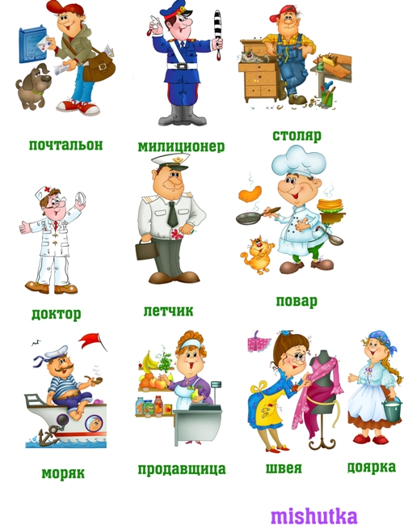

Slide 26
